Slide 1
Postman
Vladimir Sivčev
MSc. Electrical & Computer Engineering
Jun 2022.

Slide 2
Napomene
Postman je klijentska aplikacija koja služi za lako i intuitivno građenje REST API poziva ka backend servisima, najčešće za svrhe njihovog ručnog testiranja
U ovom kursu, koristiće se kao alat za demonstraciju funkcionalnosti Klijent-Server arhitekture, kao i za testiranje razvijenih backend REST servisa
Treba napomenuti da, ma koliko se ovde pominju REST servisi, sam koncept podrazumeva da backend aplikacija poštuje odgovarajuća pravila koja REST propisuje, međutim, u ovom kurstu, ova pravila se neće obrađivati radi jednostavnosti
Link za preuzimanje aplikacije: Postman API Platform | Sign Up for Free

Slide 3
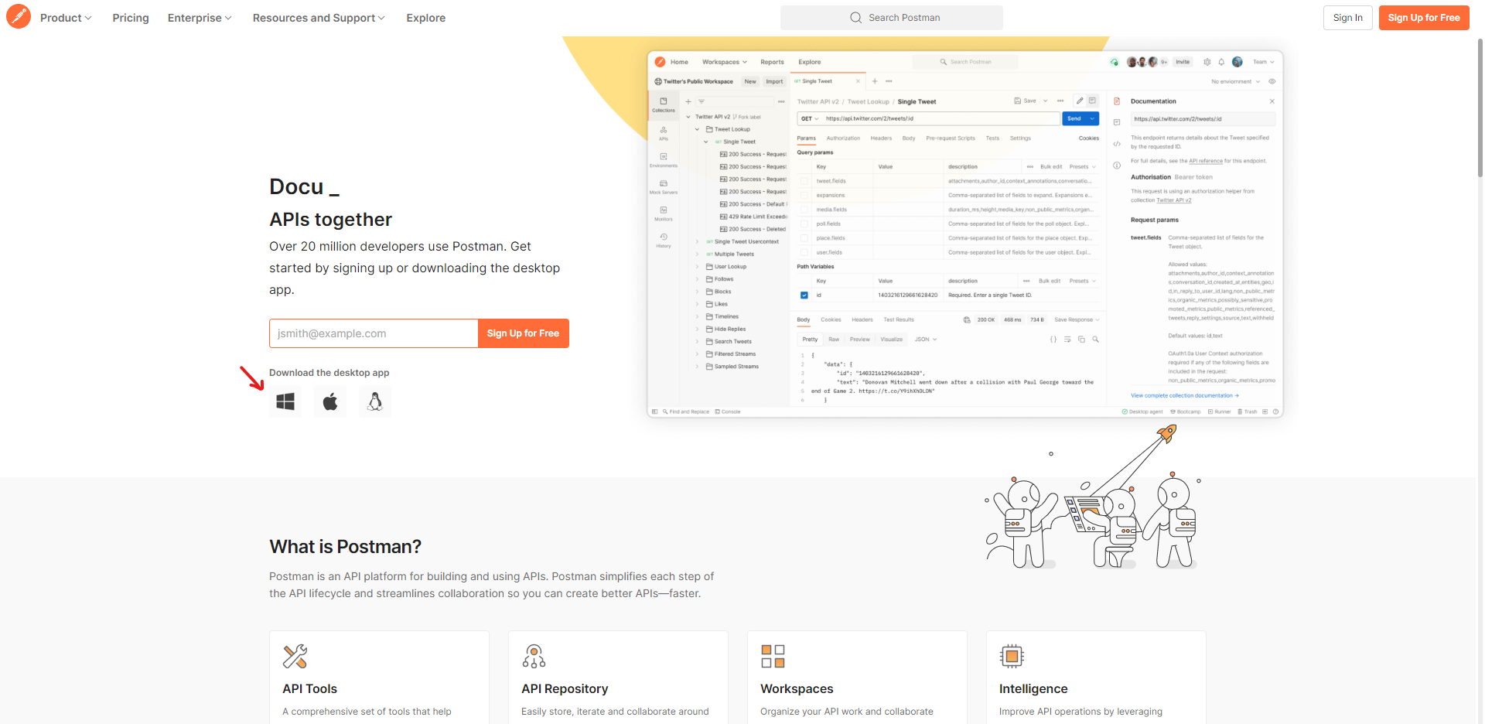

Slide 4
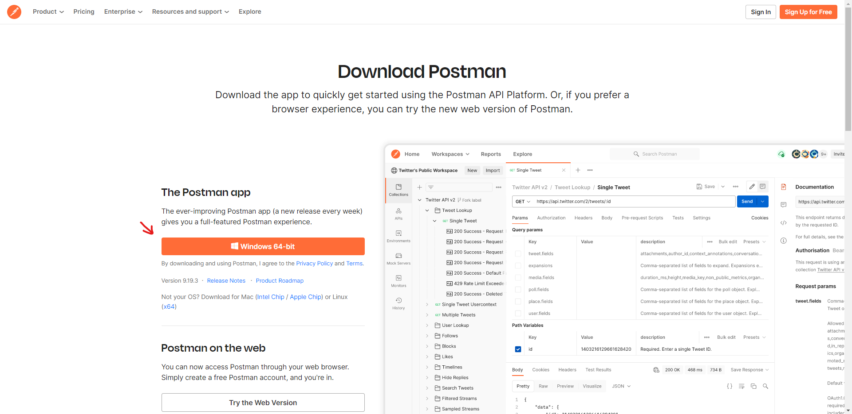

Slide 5
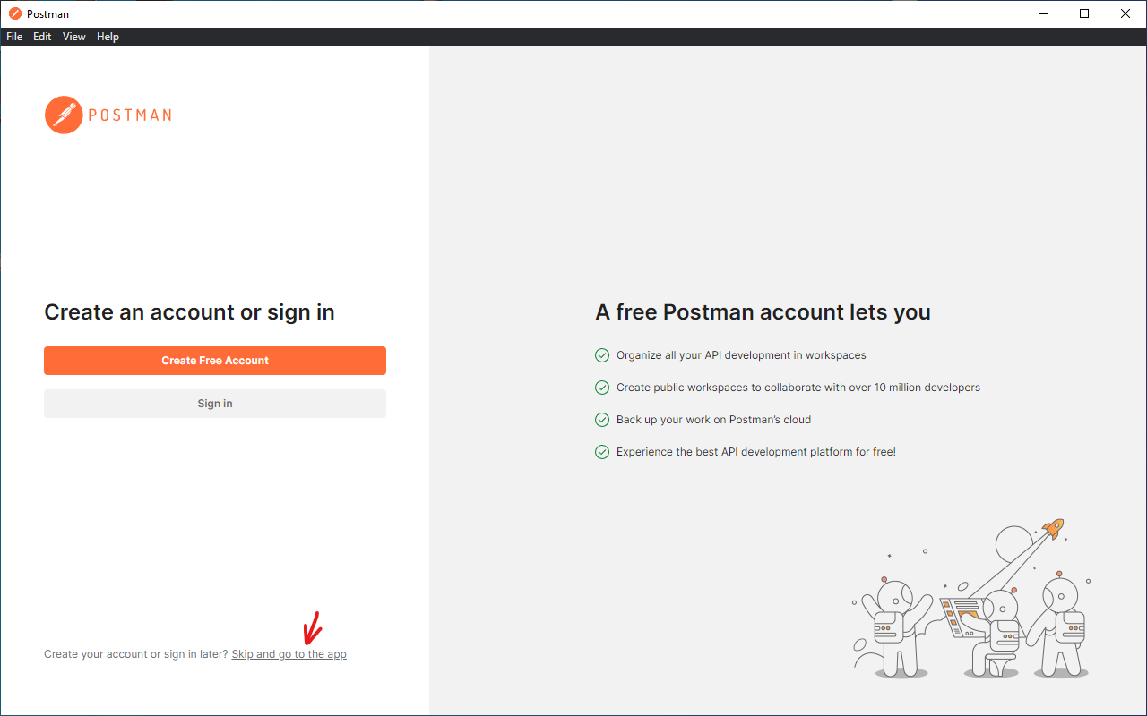

Slide 6
Podešavanja
Nakon startovanja aplikacije, preporučuje se da se uključi opcija „Allow reading files outside working directory“
Može se pronaći u File > Settings prozoru, na samom kraju General tab-a
Pored ove opcije, moguće je menjati i druge, na primer, u tabu Themes možete promeniti temu na Dark

Slide 7
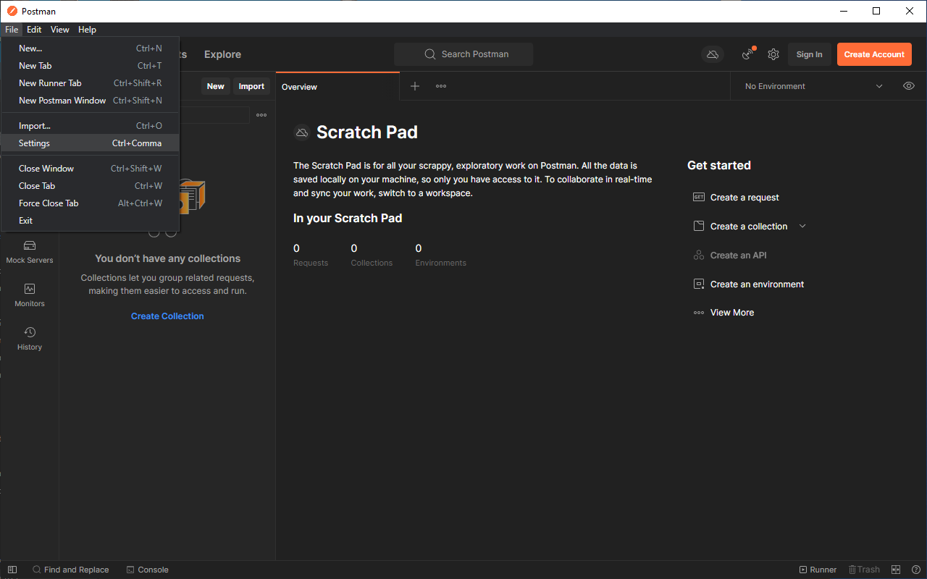

Slide 8
